Slide 1
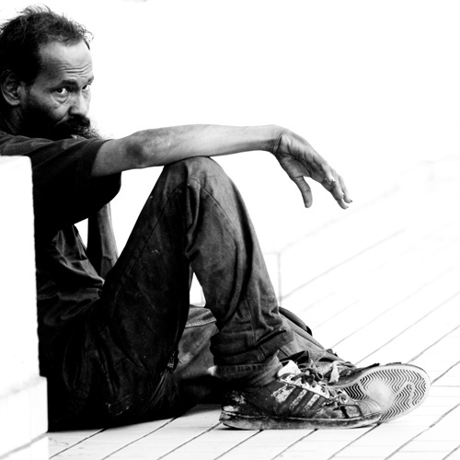
TIDNIBX IŻJED
Il-Ħames Ħadd tar-Randan
Sena C

Slide 2
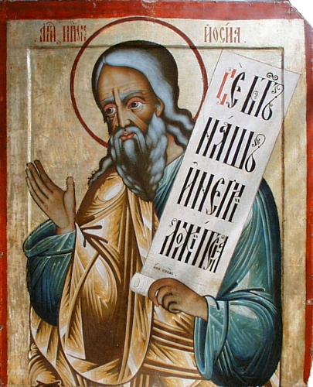
Sejjer nagħmel ħaġa ġdida biex nisqi l-poplu tiegħi.
Qari
mill-Ktieb
tal-Profeta Iżaija
Is 43, 16-21

Slide 3
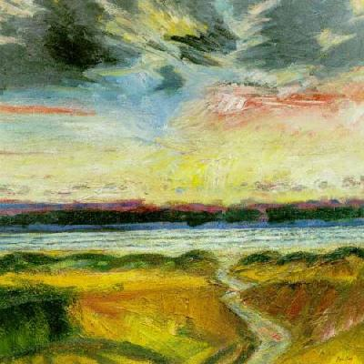
Dan jgħid il-Mulej, li fetaħ triq fil-baħar, mogħdija fl-ilmijiet qawwija;

Slide 4
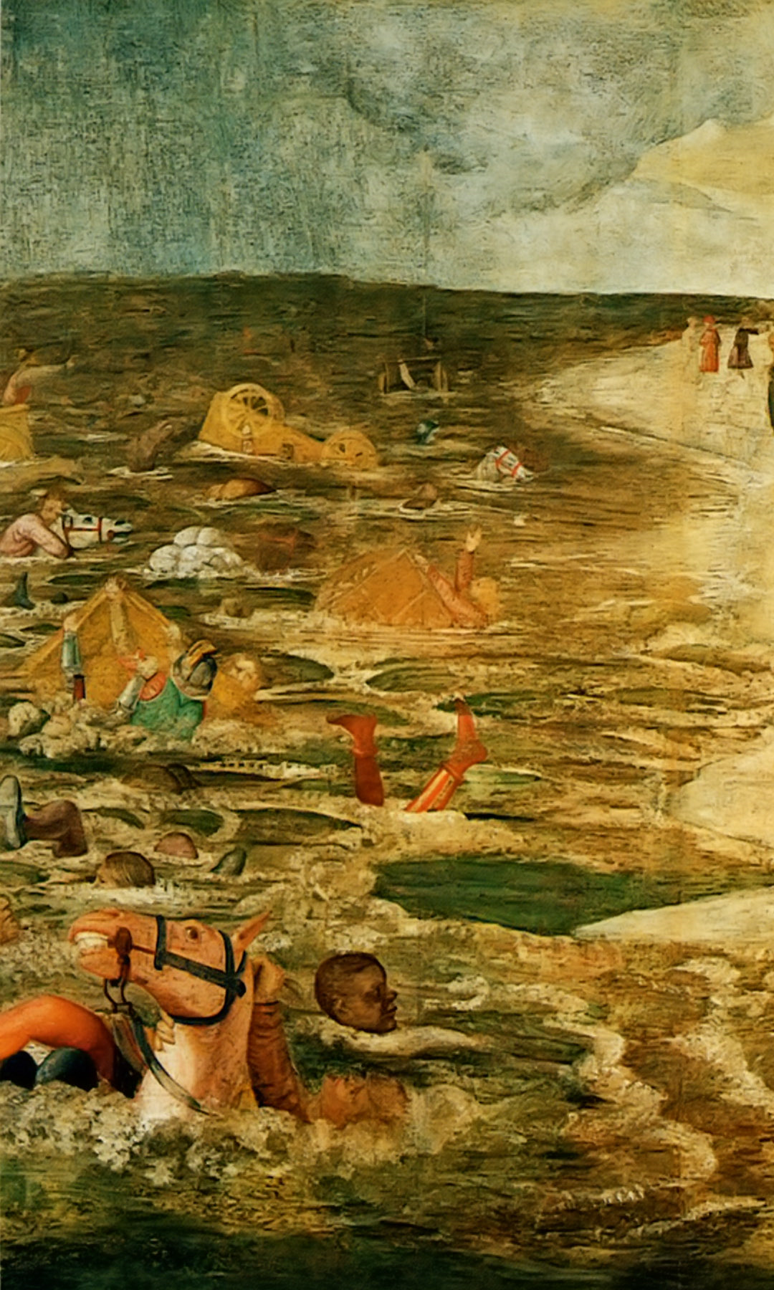
dak li ħareġ karrijiet u żwiemel, eżerċti u rġiel qalbiena f’daqqa; inxteħtu fl-art, biex aktar ma qamux; inħlew bħal ftila, u ntfew:

Slide 5
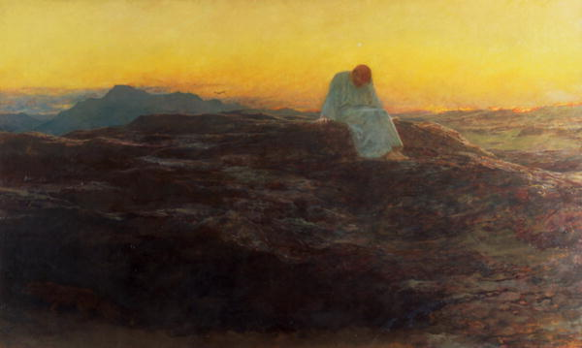
«La tiftakrux iżjed fi ġrajjiet l-imgħoddi; la taħsbux fuq dak li ġara qabel. Arawni, sejjer nagħmel ħaġa ġdida: feġġet issa; għadkom ma ttendejtux?

Slide 6
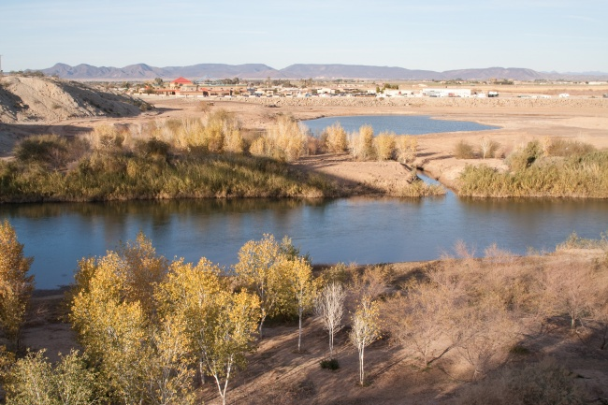
Se niftaħ triq fix-xagħri, xmajjar fid-deżert.

Slide 7
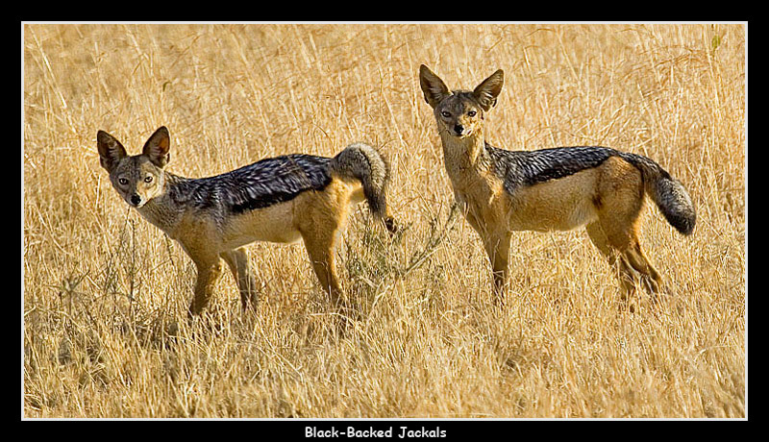
Ifaħħruni l-bhejjem selvaġġi, ix-xakalli u wlied in-ngħam,

Slide 8
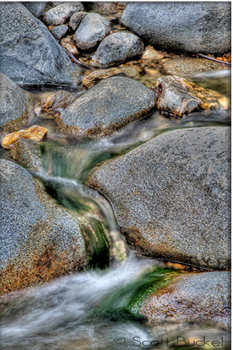
għax noħroġ l-ilma fix-xagħri, xmajjar fid-deżert,

Slide 9
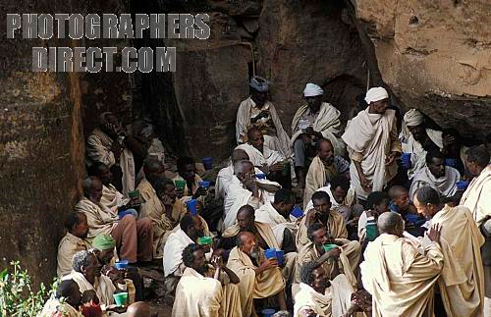
biex nisqi l-poplu tiegħi, il-maħtur tiegħi, il-poplu li sawwart għalija,

Slide 10
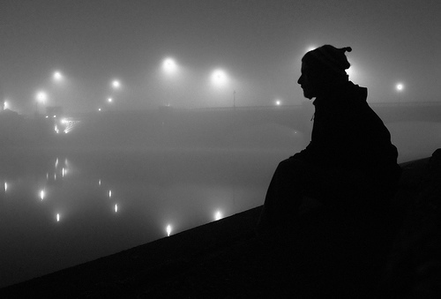
biex ixandar it-tifħir tiegħi.»

Slide 11
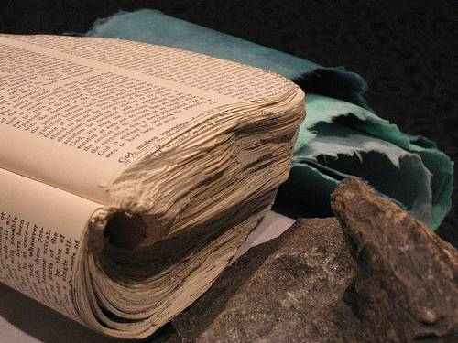
Il-Kelma tal-Mulej
Irroddu ħajr lil Alla

Slide 12
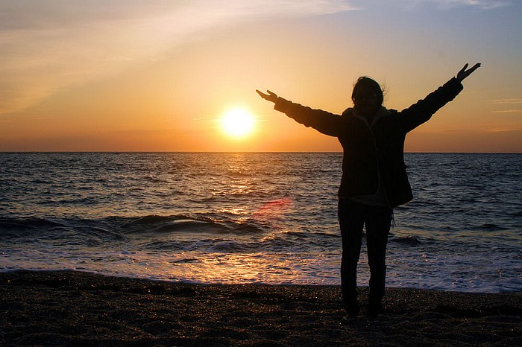
Salm Responsorjali
Kbir f’għemilu l-Mulej magħna!

Slide 13
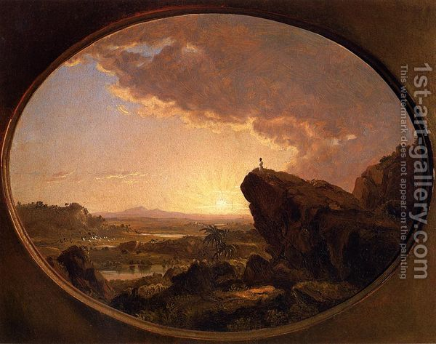
Meta l-Mulej reġġa’ lura l-imjassra ta’ Sijon,
konna qisna mitlufa f’ħolma;
imbagħad bid-daħk imtela fommna,
u bl-għajat ta’ ferħ ilsienna.

Slide 14
Kbir
f’għemilu l-Mulej
magħna!

Slide 15
Imbagħad bdew jgħidu fost il-ġnus:
«Kbir f’għemilu l-Mulej magħhom.»
Kbir f’għemilu l-Mulej magħna!
U aħna bil-ferħ imtlejna.

Slide 16
Kbir
f’għemilu l-Mulej
magħna!

Slide 17
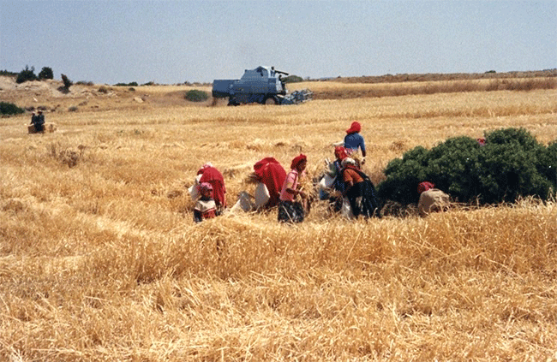
Biddel, Mulej, xortina
bħall-widien tan-Negeb!
Dawk li jiżirgħu fid-dmugħ
jaħsdu bl-għana ta’ ferħ.

Slide 18
Kbir
f’għemilu l-Mulej
magħna!

Slide 19
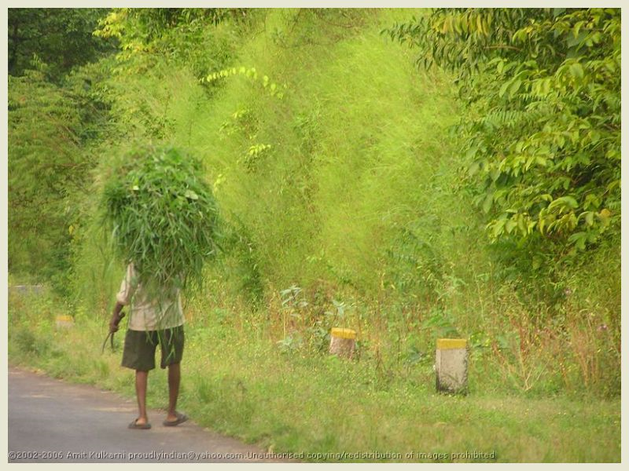
Huma u sejrin, imorru jibku,
iġorru ż-żerriegħa għaż-żrigħ.
Iżda huma u ġejjin lura, jiġu b’għana ta’ ferħ.
iġorru l-qatet f’idejhom.

Slide 20
Kbir
f’għemilu l-Mulej
magħna!

Slide 21
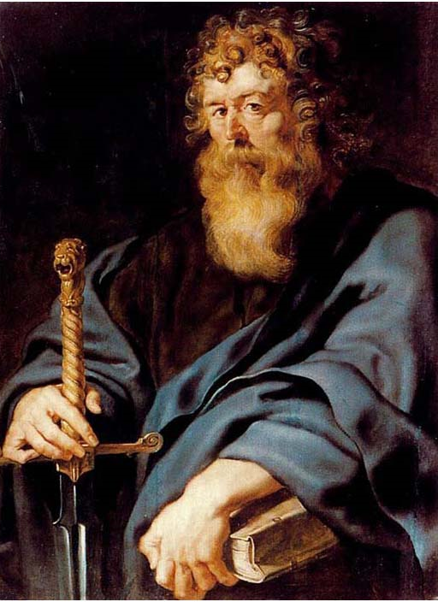
Minħabba fi Kristu ridt li nitlef kollox. Fil 3, 8-14
Qari mill-Ittra ta’ San Pawl Appostlu lill-Filippin

Slide 22
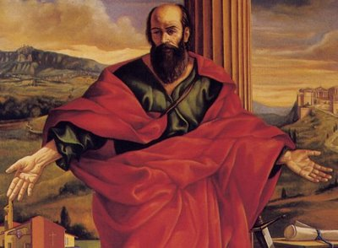
Ħuti, jiena ngħodd kollox bħala telf ħdejn il-qligħ kbir li hemm filli nagħraf lil Kristu Ġesù Sidi; minħabba fih ridt li nitlef kollox, u ngħodd kollox bħala knis,

Slide 23
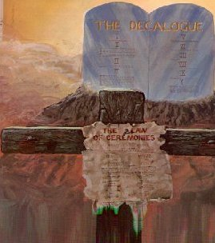
biex nirbaħ lil Kristu, u nkun ninsab fih; mhux għax għandi xi ġustizzja tiegħi, dik li tiġi permezz tal-Liġi,

Slide 24
iżda dik li tiġi permezz tal-fidi fi Kristu, il-ġustizzja ġejja minn Alla u mibnija fuq il-fidi.

Slide 25
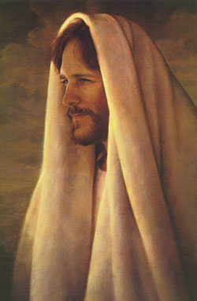
Irrid nagħraf lilu u l-qawwa tal-qawmien tiegħu mill-imwiet,

Slide 26
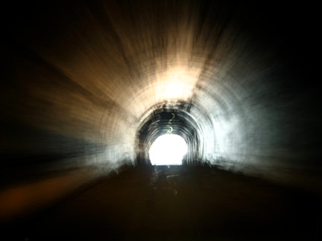
u naqsam miegħu t-tbatijiet tiegħu, u nsir nixbhu fil-mewt,
biex jirnexxili nikseb il-qawmien mill-imwiet.

Slide 27
M’iniex ngħid li jiena ġa ksibtu, jew li jien ġa perfett. Imma nross ’il quddiem biex naħtaf dan, bħalma Kristu Ġesù ġa ħataf lili.

Slide 28
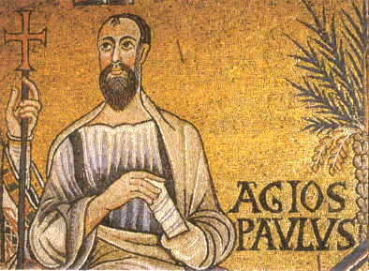
Ħuti, ma jidhirlix li dan ġa lħaqtu; imma ħaġa waħda ngħid:

Slide 29
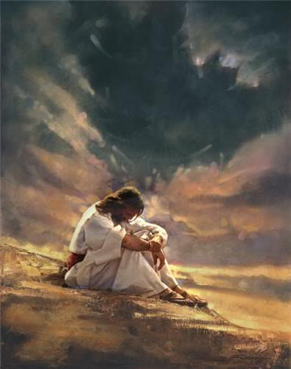
waqt li ninsa lil ta’ warajja kollu, jiena nagħmel ħilti kollha biex nilħaq dak li hemm quddiemi;

Slide 30
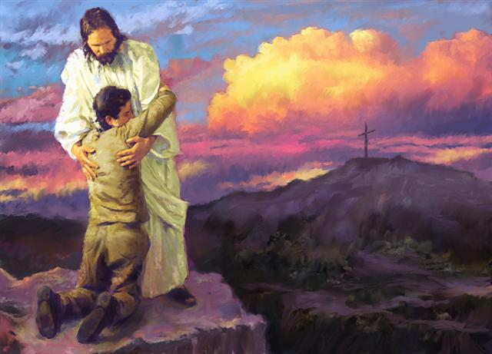
niġri ’l quddiem lejn it-tmiem, biex nikseb il-premju li għalih Alla qed isejħilna hemm fuq fi Kristu Ġesù.

Slide 31
Il-Kelma tal-Mulej
Irroddu ħajr lil Alla

Slide 32
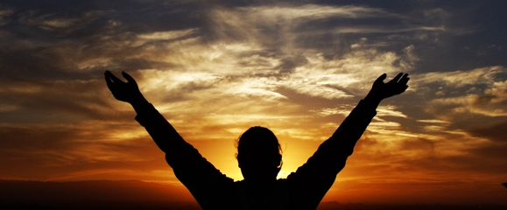
Glorja u tifħir lilek, Kristu!
Erġgħu duru lejja bi qlubkom kollha, jgħid il-Mulej, għax jien twajjeb u ħanin.
Glorja u tifħir lilek, Kristu!

Slide 33
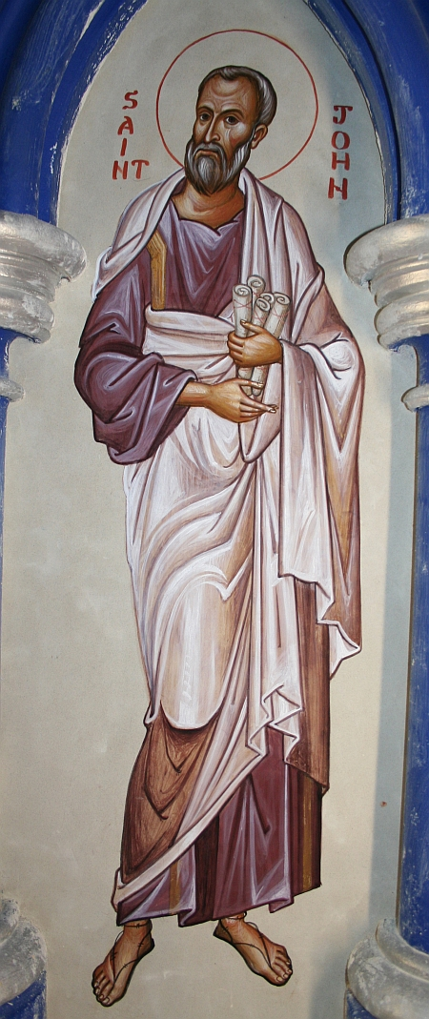
Min fostkom hu bla dnub jitfgħalha hu l-ewwel ġebla.
Qari
mill-Evanġelju skont
San Ġwann
Ġw 8, 1-11

Slide 34
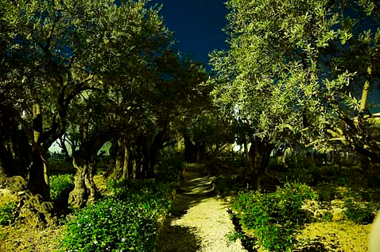
F’dak iż-żmien, Ġesù telaq lejn l-għolja taż-żebbuġ.

Slide 35
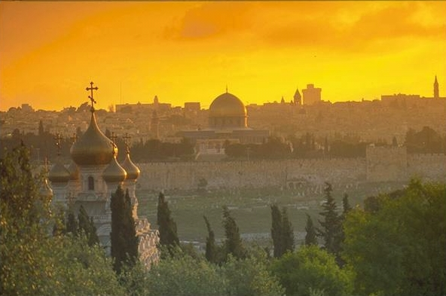
Imma l-għada qabel is-sebħ raġa’ mar fit-tempju,

Slide 36
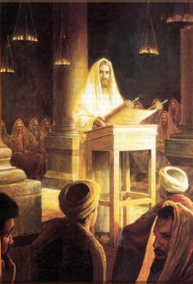
u l-poplu kollu ġie ħdejh, u hu qagħad bilqiegħda jgħallimhom.

Slide 37
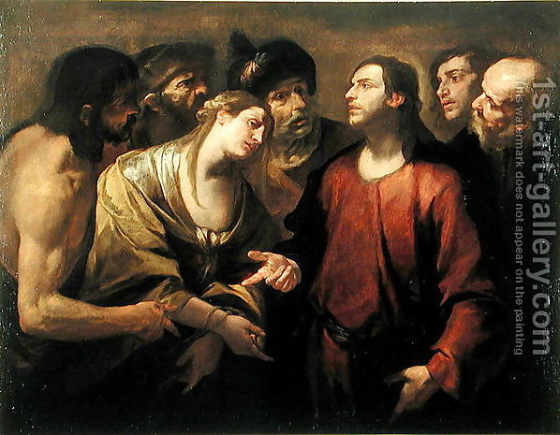
Imbagħad il-kittieba u l-Fariżej ħadulu quddiemu waħda mara li kienet inqabdet fl-adulterju. Huma qegħduha fin-nofs u qalulu:

Slide 38
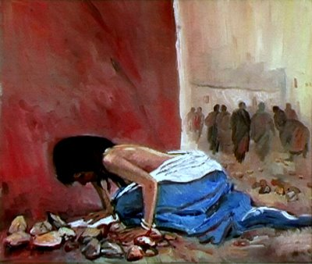
«Mgħallem, din il-mara nqabdet fil-fatt fl-adulterju. Issa fil-Liġi tagħna Mosè ordnalna biex nisa bħal dawn inħaġġruhom. Int, imma, xi tgħid?»

Slide 39
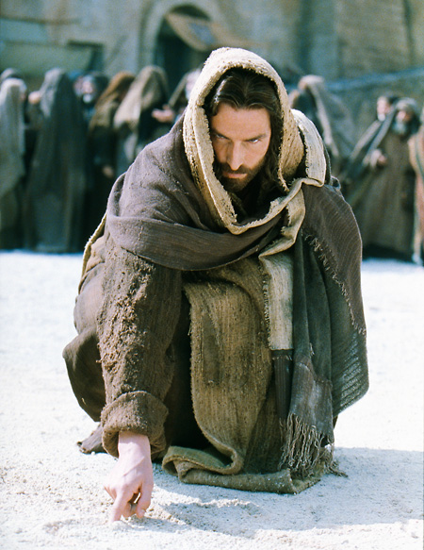
Dan qaluhulu biex iġarrbuh, ħalli jkollhom fuqiex jixluh. Imma Ġesù tbaxxa lejn l-art u beda jikteb b’sebgħu fit-trab.

Slide 40
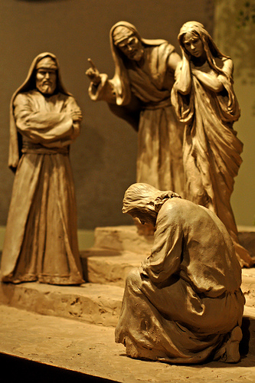
Billi dawk baqgħu jistaqsuh, qam dritt u qalilhom: «Min fostkom hu bla dnub jitfgħalha hu l-ewwel ġebla.» U raġa’ tbaxxa jikteb fit-trab.

Slide 41
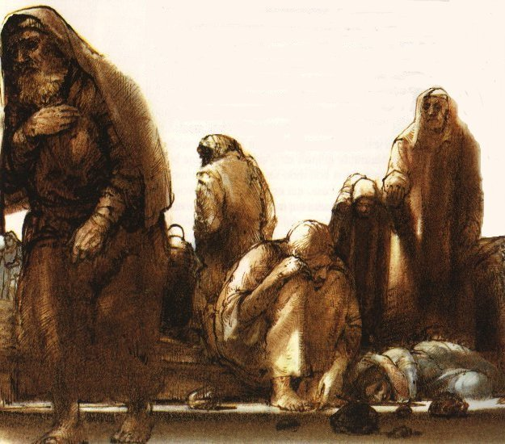
Kif semgħuh jgħid dan, qabdu u telqu wieħed wara l-ieħor, ibda mix-xjuħ.

Slide 42
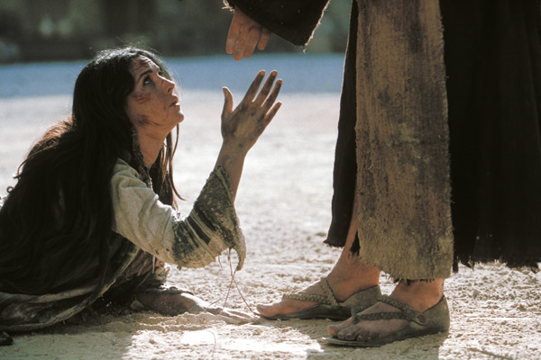
Ġesù baqa’ waħdu mal-mara, wieqfa fin-nofs. Qam dritt u qalilha: «Dawk fejnhom, mara? Ħadd minnhom ma kkundannak?» «Ħadd, Sinjur,» qaltlu.

Slide 43
«Mela anqas jien ma nikkundannak,» qalilha Ġesù. «Mur, u mil-lum ’il quddiem tidnibx iżjed.»

Slide 44
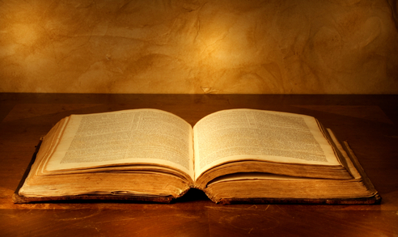
Il-Kelma tal-Mulej
Tifħir lilek Kristu

